Slide 1


Etude de cas: AutoConcept
Projet SAS
Marion Dubourg / Thomas Potin / Julien Villard

Slide 2
Introduction
Présentation
Problématiques
Contexte
Plan
Aspect légal
Sécurisation des données
Infogérance
Objectif

Slide 3



Aspect légal : Droit informatique
Loi Informatique et Liberté
Loi nº 78-17 du 6 janvier 1978

Slide 4

Aspect légal : Charte informatique

Slide 5


Aspect légal : Filtrage

Slide 6




Aspect légal : Données personnelles

Slide 7


Sécurisation des données : Données de référence
ISO/CEI 27002
Norme internationale
18 chapitres
Garantie de sécurité
ANSSI
Préconisations
10 règles de base

Slide 8
Sécurisation des données : Plan de sécurisation
Etape 1
Evaluation des risques
Mise en place d’une politique de sécurité
Etape 2
Sécurisation humaine et matérielle
Sécurisation logicielle
Etape 3
Gestion des incidents, création de procédures
PCA et PRA

Slide 9
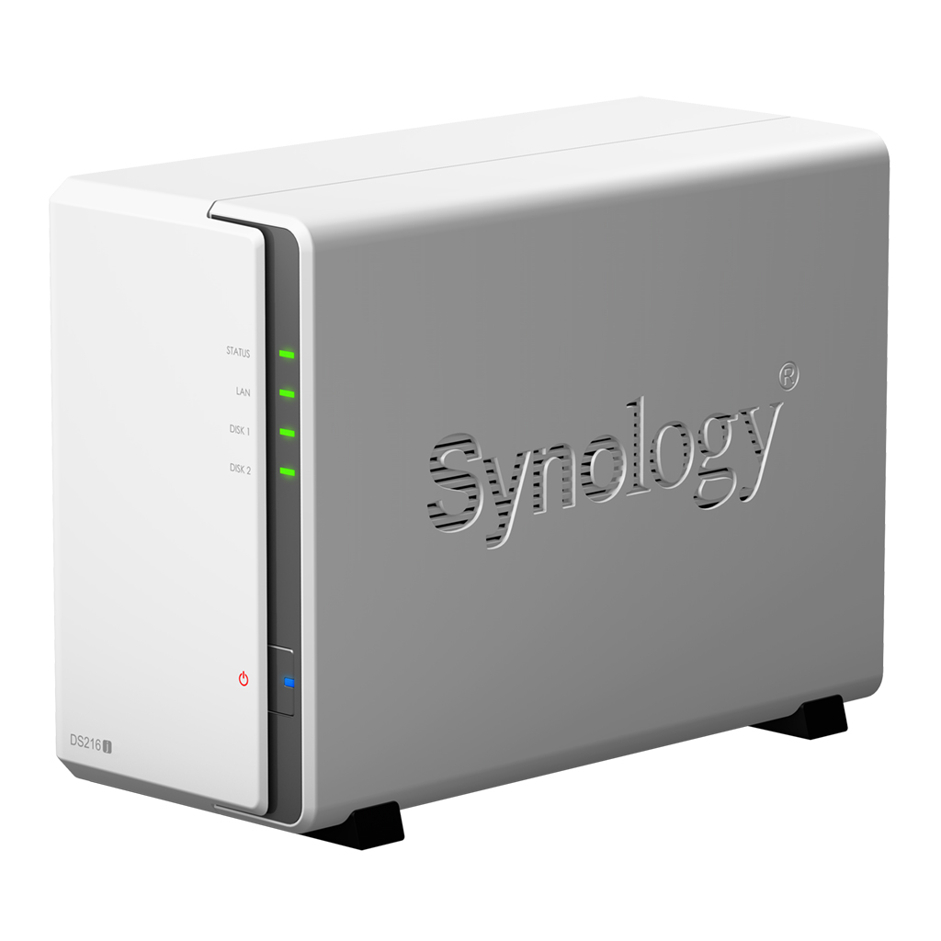
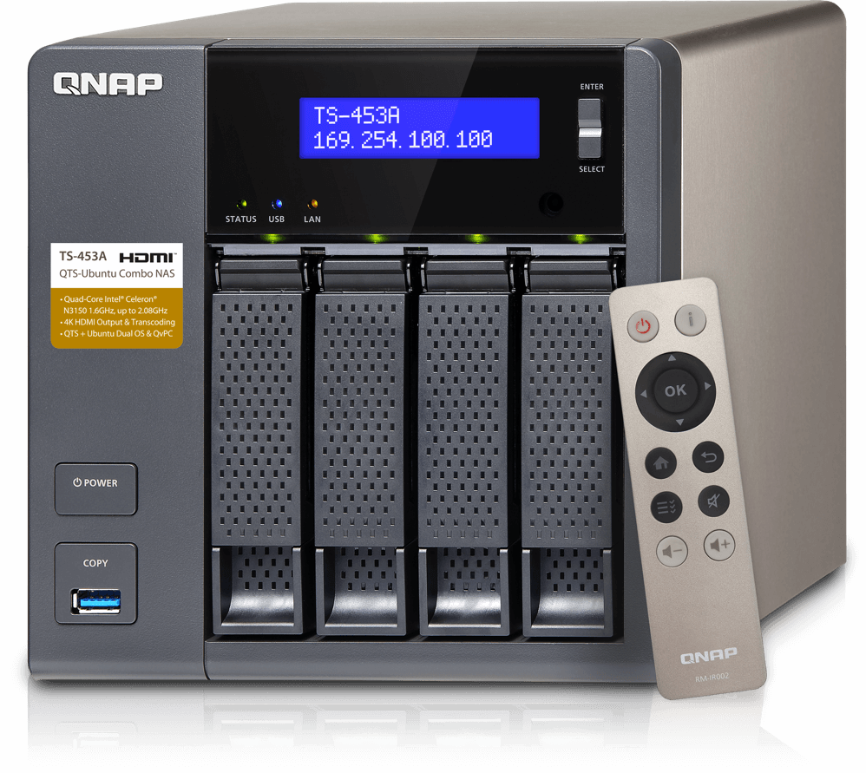


Sécurisation des données : Solutions de sauvegarde
Solutions de sauvegarde
Première proposition :
NAS + disque externe
Deuxième proposition :
NAS + Cloud
Troisième proposition :
NAS + NAS

Slide 10

Infogérance : Données de référence
Mémo interne
Stratégie de services
Conception de services
Transition de services
Exploitation de services
Amélioration continue
Référentiel
Bonnes pratiques
Processus adaptables

Slide 11
Infogérance Gestion externalisée
Transition
Modernisation
Formation
Exploitation
Gestion des incidents
Maintenance
Amélioration continue
Gestion de projet, conseils
Démarche qualité

Slide 12
Infogérance Charte Qualité
Accueil
Compétence
Contrôle
qualité
Transparence
Démarche ITIL
Disponibilité
Clarté
Personnalisation
Confidentialité

Slide 13

Conclusion
Nos objectifs
Court terme
Moyen / Long terme
Nos avantages

